Slide 2
Bài 30
CÁC DẠNG
NĂNG LƯỢNG

Slide 3
CẤU TRÚC BÀI HỌC
I. CÁC DẠNG NĂNG LƯỢNG
II. NĂNG LƯỢNG VÀ KHẢ NĂNG TÁC DỤNG LỰC

Slide 4
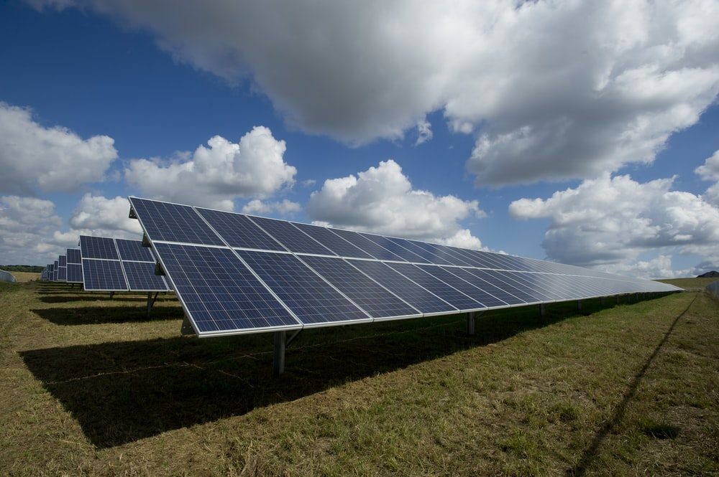
Hoạt động nhóm
Tìm hiểu các dạng năng lượng
Tìm hiểu kho học liệu, thảo luận nhóm trong 5 phút.
Các nhóm 1,3,5,7 tìm hiểu 5 dạng năng lượng đầu tiên, PHT 1. Các nhóm 2,4,6,8 tìm hiểu 4 dạng năng lượng tiếp theo, PHT 2

Slide 5
Dạng năng lượng | Mô tả | Ví dụ
 | là năng lượng do vật chuyển động mà có
 | tỏa ra từ tất cả các vật có nhiệt độ.
 | tỏa ra từ Mặt Trời, con đom đóm,… là các vật phát ra ánh sáng.
 | tạo ra từ acquy, máy phát điện, pin mặt trời, thủy điện,…
 | được lan tỏa từ các nguồn phát ra âm thanh.
 | được lưu trữ trong các hóa chất của lượng thực thực phẩm, nhiên liệu,…
 | được lưu trữ trong các vật có tính đàn hồi khi vật đó bị biến dạng.
 | được lưu trữ trong các vật đang ở một độ cao xác định so với mặt đất.
 | được lưu trữ trong tâm của nguyên tử.
Động năng
Chim sẻ đang bay
Năng lượng nhiệt
Con người
Năng lượng ánh sáng
Bóng đèn
Năng lượng điện
Nhà máy
thuỷ điện
Năng lượng âm thanh
Tiếng hát
Năng lượng hoá học
Xăng
Thế năng đàn hồi
Lò xo bị nén
Thế năng hấp dẫn
Quả táo
trên cành
Năng lượng hạt nhân
Nguyên tử Urani

Slide 6
I. CÁC DẠNG NĂNG LƯỢNG
Động năng
Thế năng hấp dẫn
Năng lượng lưu trữ
Năng lượng gắn với chuyển động
Năng lượng điện
Thế năng đàn hồi
Năng lượng nhiệt
Năng lượng hóa học
Năng lượng ánh sáng
Năng lượng hạt nhân
Năng lượng âm thanh

Slide 7
LUYỆN TẬP
Thảo luận nhóm trong 2 phút hoàn thành PHT 3

Slide 8
GAME
BẮT BƯỚM

Slide 9
1
CHÚC MỪNG
ĐỘI B
5
CHÚC MỪNG
ĐỘI A
2
4
3
1
2
3
4
5
6
7
8
9
10
1
2
3
4
5
6
7
8
9
PIPI
10
ĐỘI A
ĐỘI B

Slide 10
Động năng của vật là:
A. Năng lượng do vật chuyển động
B. Năng lượng do vật bị biến dạng
C. Năng lượng do vật có nhiệt độ
D. Năng lượng do vật có độ cao.
GO HOME

Slide 11
Năng lượng tích trữ bên trong một lò xo đang bị nén tồn tại ở dạng nào?
A. Năng lượng nhiệt.
B. Động năng.
C. Thế năng hấp dẫn.
D. Thế năng đàn hồi.
GO HOME

Slide 12
Năng lượng lưu trữ trong một que diêm là?
A. Động năng
B. Năng lượng hóa học
C. Thế năng hấp dẫn
D. Năng lượng ánh sáng
GO HOME

Slide 13
Thế năng hấp dẫn, thế năng đàn hồi, năng lượng hóa học, năng lượng hạt nhân thuộc nhóm năng lượng nào?
A. Nhóm năng lượng lưu trữ.
B. Nhóm năng lượng gắn với chuyển động.
C. Nhóm năng lượng nhiệt.
D. Nhóm năng lượng âm.
GO HOME

Slide 14
Nhóm năng lượng gắn với chuyển động là:
A. Động năng, năng lượng của xăng dầu.
B. Động năng, năng lượng hạt nhân.
C. Năng lượng ánh sáng, năng lượng âm thanh.
D. Năng lượng hóa học, năng lượng hạt nhân
GO HOME

Slide 15
Tinh thần học tập rất tốt!! Cảm ơn các em

